Slide 1
Excursie het Naardermeer

Slide 2
Even voorstellen….
Meneer Jansen
Student op de Hogeschool in Utrecht
Dinsdag stage lopen

Slide 3
Planning voor vandaag
1. Inleiding
2. De Voorbereiding.
3. Het maken van de opdrachten.
4. Vragen?
5. Huiswerk.

Slide 4
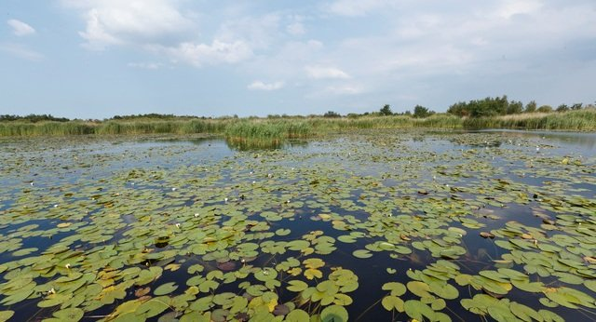
inleiding
Excursie Naardermeer
14 juni
Voorbereidingen
Toets

Slide 5
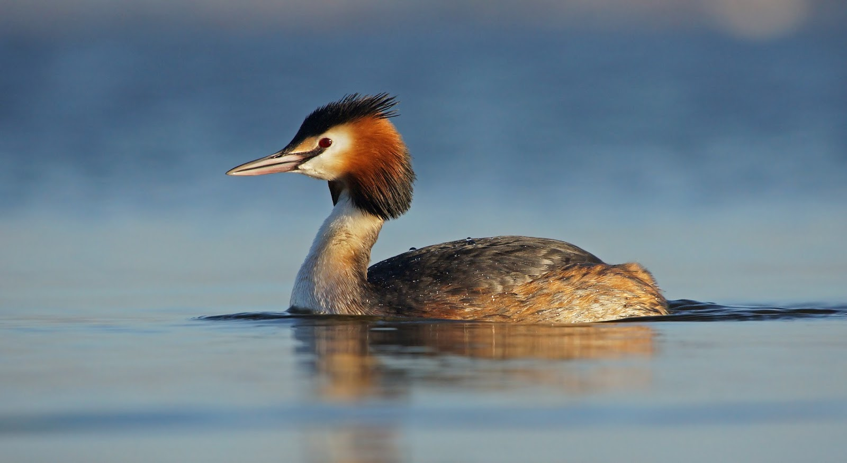
Voorbereiding
Even kijken wat jullie al kennen..

Slide 6
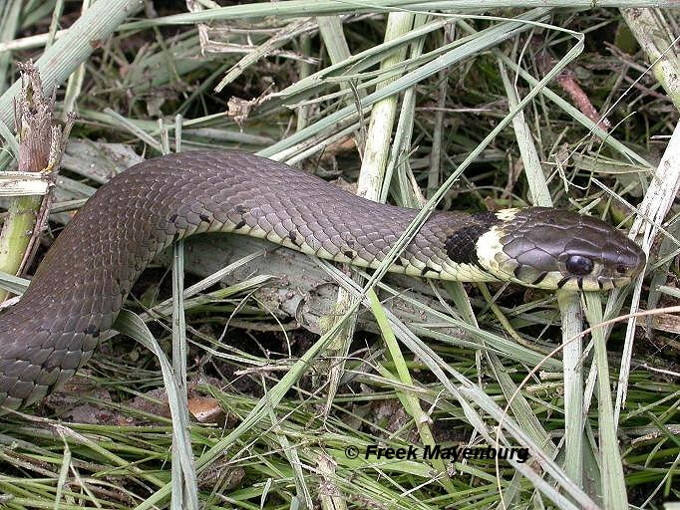

Slide 7
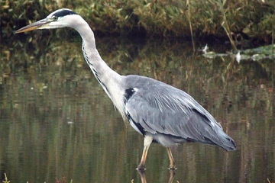

Slide 8
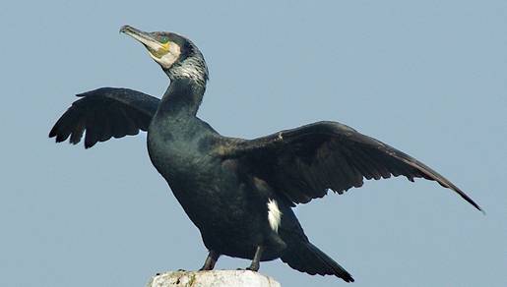

Slide 9
De opdrachten

Slide 10
Vragen?

Slide 11
Huiswerk

